Slide 1
ГОВЬСҮМБЭР АЙМГИЙН БАЯНТАЛ СУМ 2019.10.14

Slide 2
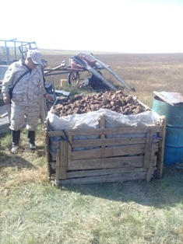
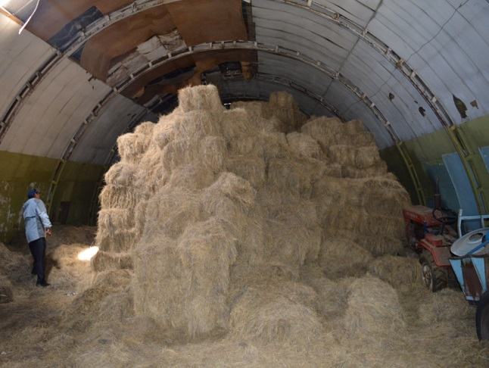
Удирдлага зохион байгуулалтын хүрээнд:
Сумын засаг даргын 2019 оны 8 дугаар сарын 26-ны өдрийн А/53 тоот захирамжаар сумын өвөлжилтийн бэлтгэл ажлыг хангах комисс томилогдсны дагуу тус комисс нь төв суурин газрын болон хөдөөгийн малчдын өвөлжилтийн бэлтгэл ажлын явцтай биечлэн танилцаж үүрэг даалгавар өгч ажиллаж байна. Одоогийн байдлаар сумын аюулгүйн нөөцөд өнгөрсөн жилийн 20 тн өвс, 3.4 тн тэжээлийн үлдэгдэлтэй байгаа нь бэлтгэсэн байх шаардлагатай өвсний 31,2 хувь, тэжээлийн 13,6 хувийг хангасан байна.

Slide 3
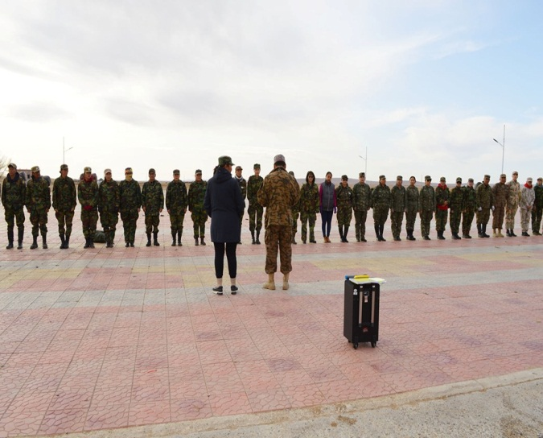
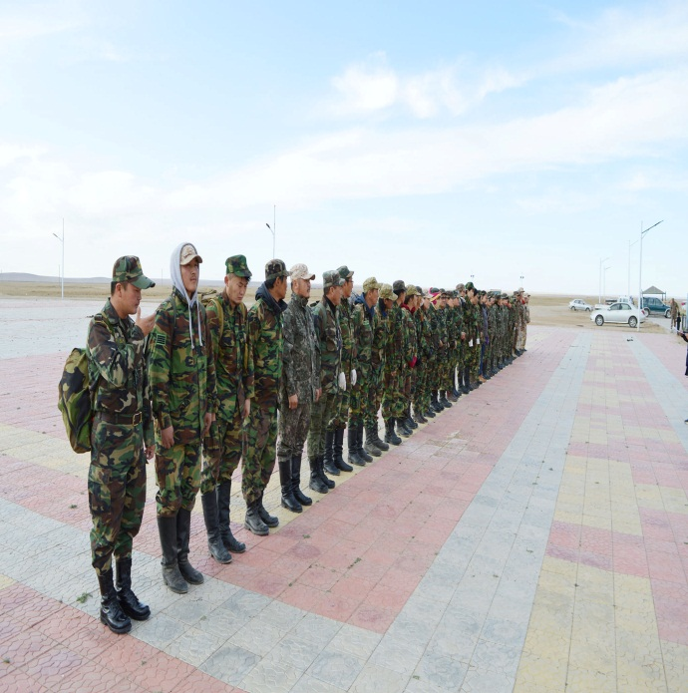
Удирдлага зохион байгуулалтын хүрээнд:
Аймгийн Засаг даргын 2019 оны 10 дугаар сарын 03-ны өдрийн А/330 дугаар “Гамшгаас хамгаалах өндөржүүлсэн бэлэн байдлын зэрэгт шилжүүлэх тухай” захирамжийг үндэслэн сумын Засаг даргын 2019 оны 10 дугаар сарын 05-ны өдрийн А/65 дугаар “Өндөржүүлсэн бэлэн байдлын зэрэгт шилжүүлэх тухай” захирамж гарган сумын онцгой комисс 13, ерөнхий зориулалтын мэргэжлийн ангийн бие бүрэлдэхүүн 44, нийт 57 албан хаагчдад танилцуулсан.

Slide 4
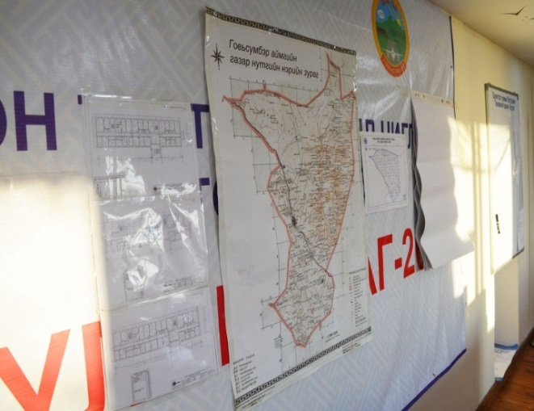
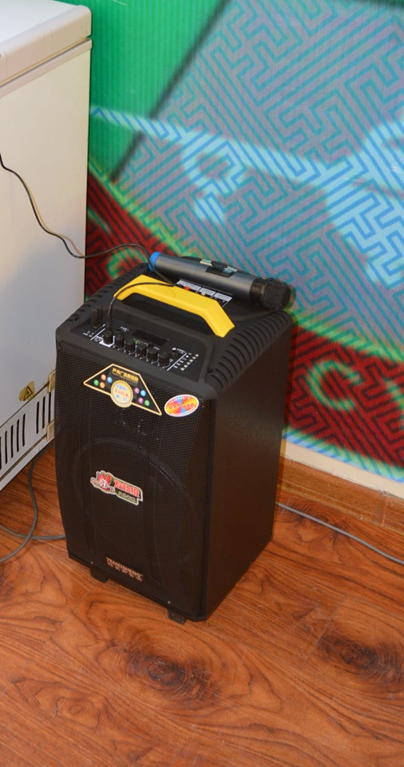
Удирдлага зохион байгуулалтын хүрээнд
2019 оны 10 дугаар 04-ний өдрөөс эхлэн сумын гамшгаас хамгаалах төв штабын байрыг төхөөрөмжлөхөд шаардлагатай зүйлсээр тохижуулж, 24 цагийн горимд шилжүүлэн жижүүрийг хуваарийн дагуу томилон ажиллуулсан.

Slide 5
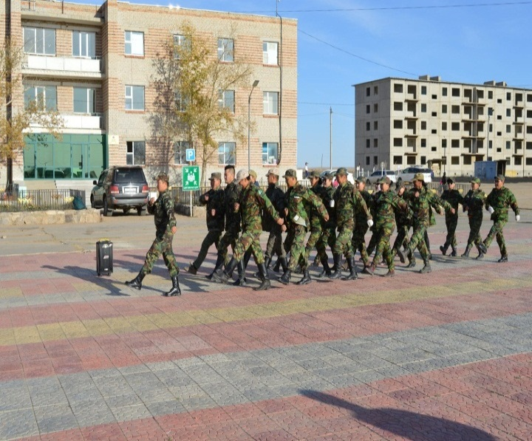
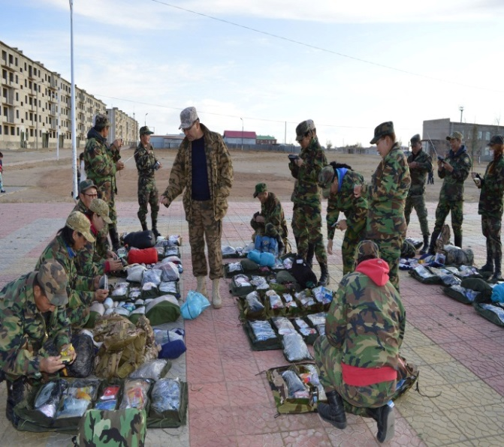
Удирдлага зохион байгуулалтын хүрээнд
Зарлан мэдээлэх дуут дохиогоор өдөр бүр өглөө 06.00 цагт, өдөр 16:00 цагт ерөнхий зориулалтын мэргэжлийн ангийн бие бүрэлдэхүүнийг цуглуулан жагсаалын бэлтгэлийг тогтмол хийлгэж хээрийн үүргэвчинд байгаа гар доорх материалаа хэрхэн ашиглах талаар сумын онцгой комиссын нарийн бичгийн дарга В.Гантуяа сургалт зохион байгуулсан.

Slide 6
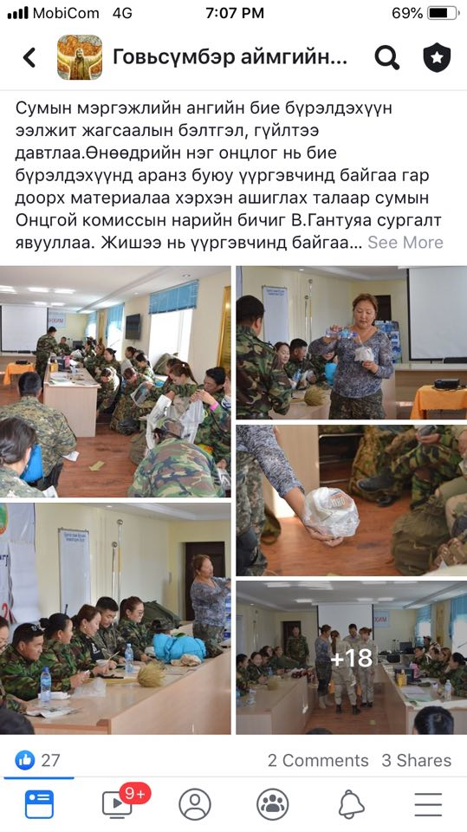
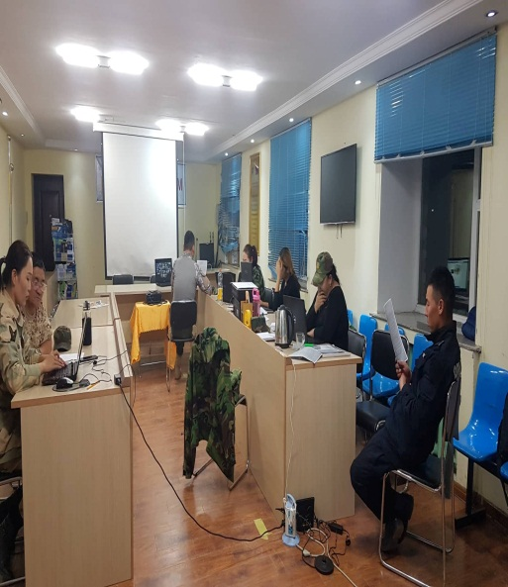
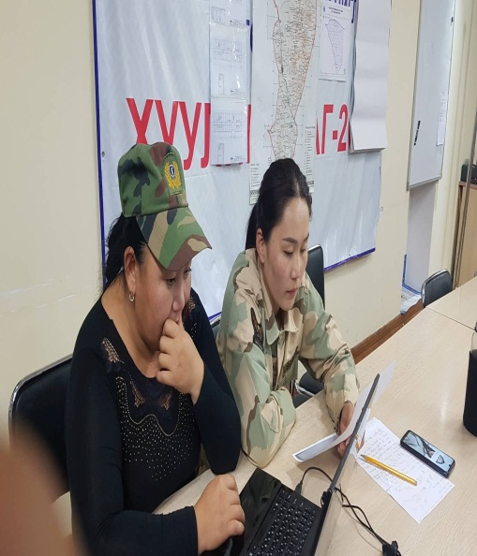
Удирдлага зохион байгуулалтын хүрээнд:
“Говьсүмбэр аймгийн Баянтал сум” цахим хаягаар иргэдэд өндөржүүлсэн бэлэн байдлын зэрэгт шилжсэнтэй холбоотой хийгдэж буй ажлуудыг цаг тухайд нь мэдээлж ажиллаа.
Сумын Онцгой комиссын гишүүд 2019 оны 10 дугаар сарын 09-ны өдрөөс эхлэн штабын байранд 24 цагийн горимоор, аймгийн төв штабын нэгдсэн сургалтанд хамрагдсан удирдлагын багтай байнгын холбогдож үүрэг чиглэлийг тухай бүр авч багаар ажилласан.
Өндөржүүлсэн бэлэн байдлын зэрэгт шилжсэн өдрүүдэд сумын хэмжээнд гарсан зөрчил, олон нийтийн арга хэмжээ байхгүй байв.

Slide 7
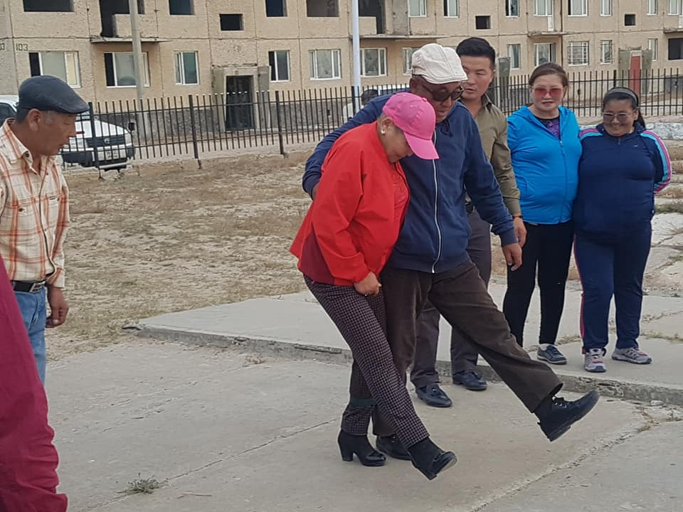
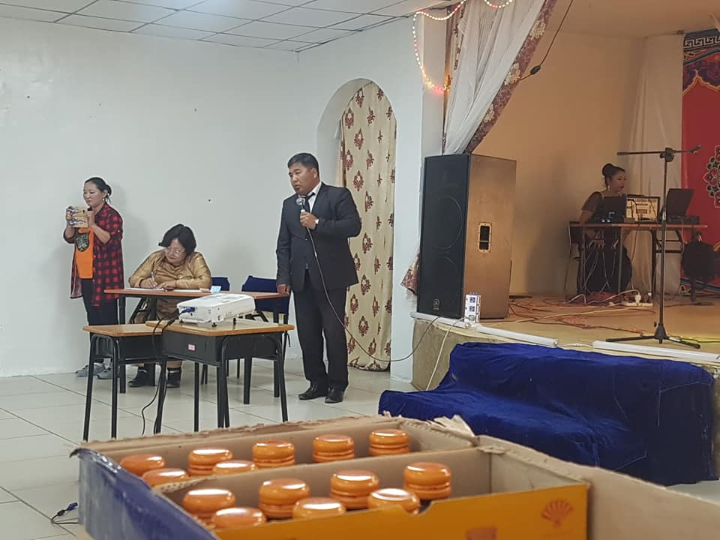
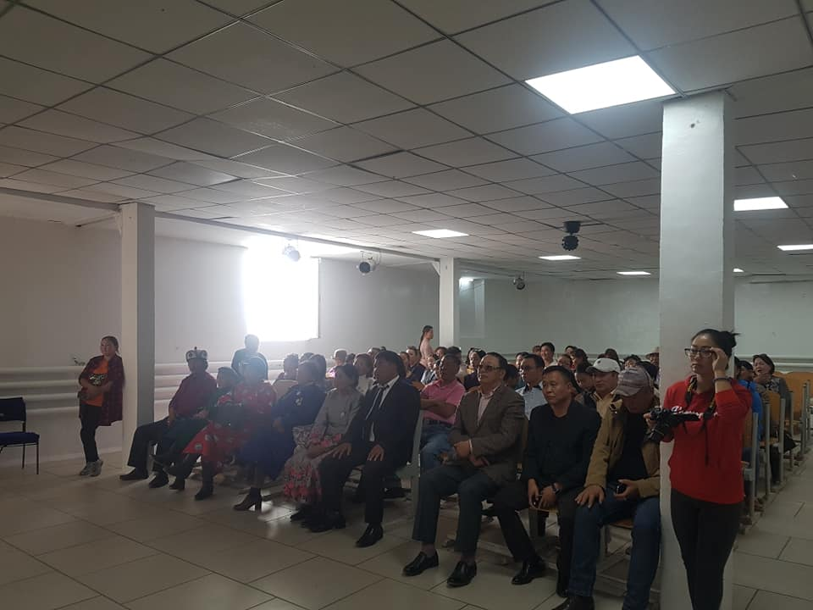
Удирдлага зохион байгуулалтын хүрээнд:
Сумын хэмжээнд Ахмадын баярыг тохиолдуулан ахмадуудын дунд “Хөгжөөнт буухиа”тэмцээнийг зохион байгуулж, албан байгууллага бүр өөрийн харъяаны ахмад настангуудад хүндэтгэл үзүүллээ.
1-р багийн санаачлагаар төрийн байгууллагуудын нэгдсэн тайлант өдөрлөгийг 2019 оны 10 дугаар сарын 1-ний өдөр зохион байгуулж энэхүү үйл ажиллагаанд 118 өрхөөс 121 иргэн оролцож 1-р баг, Соёлын төв, Эрүүл мэндийн төв, 4-р цэцэрлэг, ерөнхий боловсролын сургууль зэрэг байгууллагууд 2019 онд хийсэн ажлаа тайлагнасан. Тайлант өдөрлөгийн үеэр “Их оорцог” ХХКомпани хүрэлцэн ирсэн иргэдийг витаминжуулж хамтран ажиллав.

Slide 8
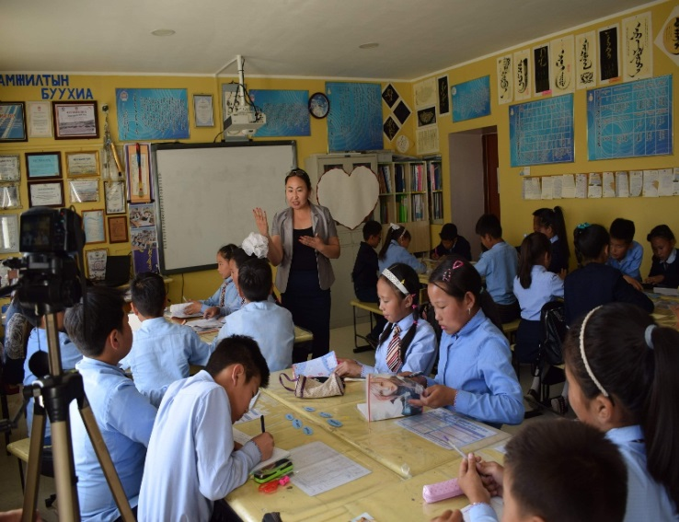
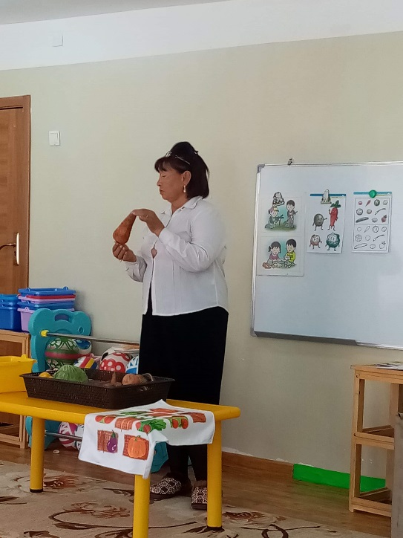
Боловсрол, Эрүүл мэнд, Соёлын салбарын хүрээнд:
Аймгийн Боловсрол, соёл, урлагийн газраас зохион байгуулсан “Түүх, нийгмийн ухааны багш нарын ур чадварын уралдаан”-д Түүх, нийгмийн ухааны багш Б.Соёлоо оролцож “Үгийн хич” сэдэвт хичээл зааж “Дэд” байранд шалгарсан байна. Мөн боловсролын байгууллагууд ахмадууд болон хүүхэд багачуудын дунд “Ахмадаасаа суралцъя” сэдэвт нэг өдрийн үйл ажиллагаа, залуу багш нарын дунд туршлага судлах “Нээлттэй хичээл” –ийн өдөрлөгийг тус тус зохион байгууллаа.

Slide 9
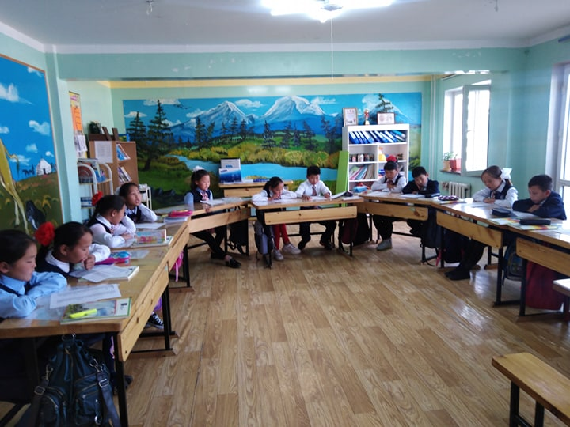
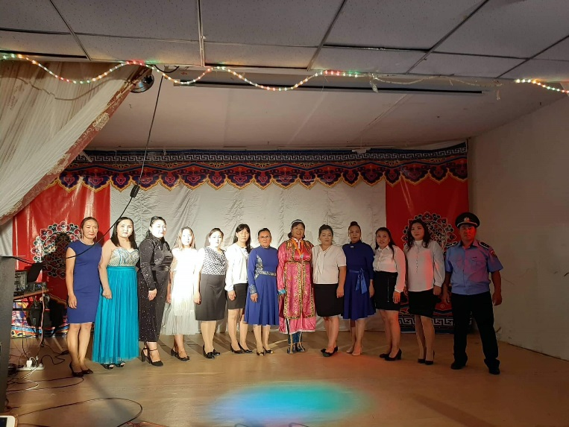
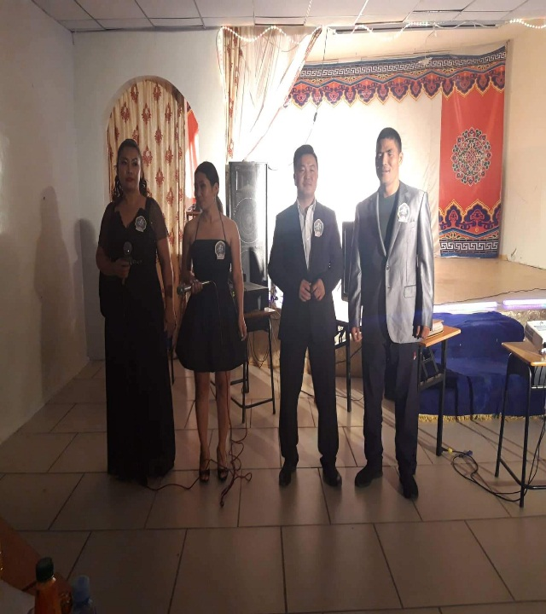
Боловсрол, Эрүүл мэнд, Соёлын салбарын хүрээнд :
Монголын багш нарын 53 дахь, багш нарын 25 дахь жилийн ойг угтаж сургуулиас “Сурагч нэг өдөр”. Цэцэрлэгээс “Эцэг, эхчүүдтэй хамтарсан урлагийн тоглолт”, нийт багш нарын дунд “Багшаа дуулъя” караоке дууны тэмцээн, Соёлын төвөөс үдшийн цэнгүүн, Ахмадын баярт зориулсан уран бүтээлчдийн хүндэтгэлийн тоглолтыг тус тус зохион байгууллаа.

Slide 10
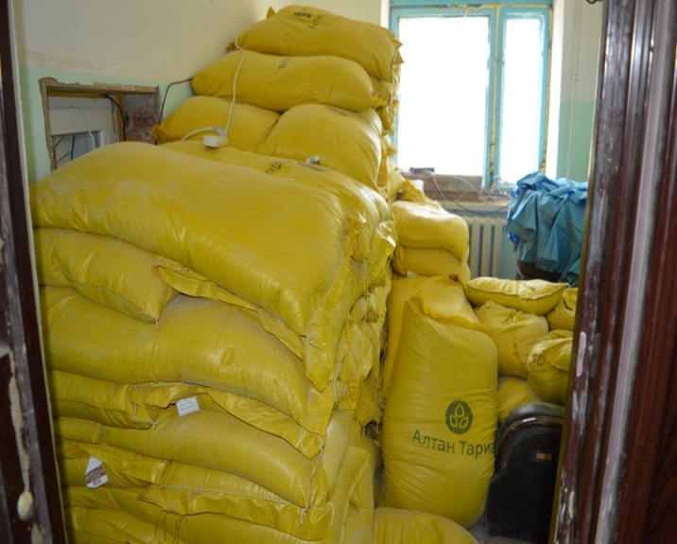
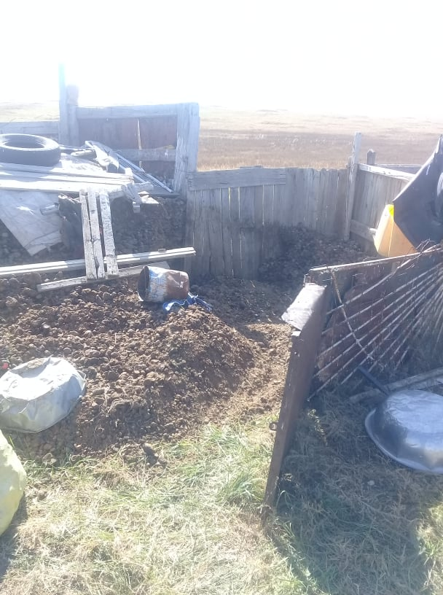
Хөдөө аж ахуйн бодлогын хүрээнд:
Сумын хэмжээнд энгийн уурхайн худаг 3, инженерийн хийцтэй худаг 28, бүгд 31 худгаас 25 худаг засварлагдан 80,6 хувьтай, малчдын бодын 32, богийн 30, бүгд 66 хашаа хорооноос 62 хашаа, хорооны дулаалга,засвар үйлчилгээ хийгдэж 93,8 хувьтайгаар тус тус бэлтгэл хангагдсан байна. Хэрэгжүүлэх арга хэмжээнд тусгагдаснаар тэмээ - 8, адуу - 218, үхэр - 473, хонь - 6911, ямаа – 5176, бүгд - 12786 буюу 15299 хонин толгой малыг нэмэгдэл тэжээлээр 30 хоног тэжээхэд өвс 438,9 тн, үйлдвэрийн тэжээл 91,7 тн, гар тэжээл 2,6 тн, давс хужир 206,7 тн хэрэглэгдэх буюу эдгээрийг тэжээлийн нэгжид шилжүүлснээр 230,3 тэжээлийн нэгж болж байгаа бөгөөд одоогоор малчдын 51,0 тэжээлийн нэгж буюу 22,1 хувь нь өвс тэжээлээ бэлтгэсэн байна.

Slide 11
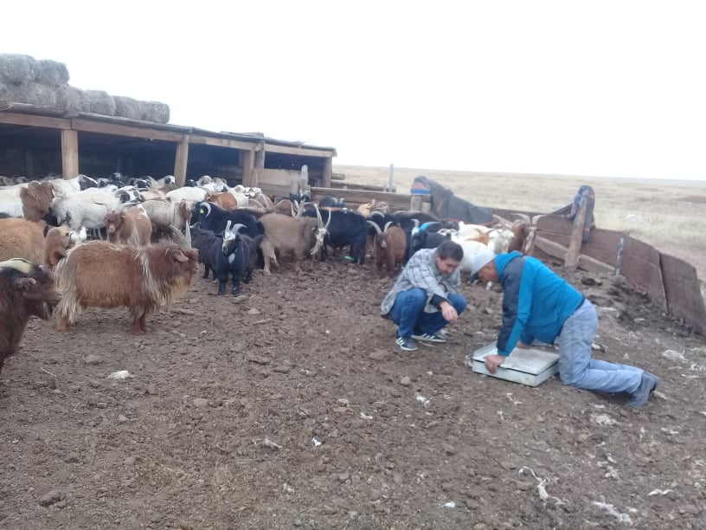
Хөдөө аж ахуйн бодлогын хүрээнд:
Намрын ангилалтыг Аймгийн ХАА-н мэргэжилтэнтэй хамтран малчин О.Алтан-очирын суурьт 46 хуц, 26 ухна, бүгд 72 хээлтүүлэгч малд ангилалт баталгаажуулалтыг хийсэн. Хээлтүүлэгч малын амьдын жинг үзэхэд дундажаар хуц 72 кг, ухна 60 кг жинтэй байгаа нь тарга хүч сайн авсныг харуулж байна. Бог малын хээлтүүлэгчийг 10 дугаар сарын 05-нд малчин болон мал бүхий иргэдэд тарааж өгөх ажлыг зохион байгуулав.
Малчдын өвөлжилтийн байдлыг судлахад өөрийн аймгийн бусад сумын нутагт отроор өвөлжих 13 малчин өрхийн 689 бод, 5674 бог, бүгд 6363 толгой мал, бусад аймаг, сумдын нутаг дэвсгэрт отроор өвөлжих 27 малчин өрхийн 19235 бог, 2209 бод нийт 21444 толгой малын судалгаа гарч байна.

Slide 12
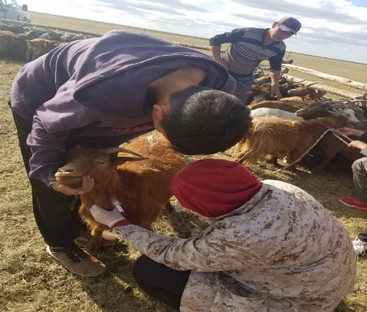
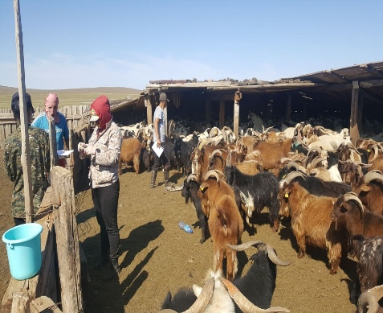
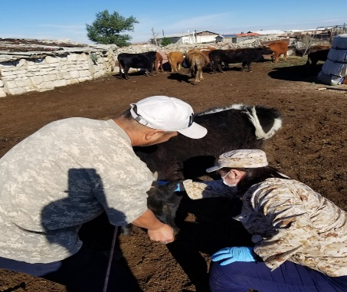
Хөдөө аж ахуйн бодлогын хүрээнд:
Бруцеллёз өвчнөөс урьдчилан сэргийлэх Рев-1 омгийн вакцинжуулалтанд 39 малчин өрхийн 8076 толгой охин хурга, ишгийг хамруулж, 8076 мл вакцин зарцуулж гүйцэтгэл 100%, Рев-19 омгийн вакцинд 19 малчин өрхийн 197 охин тугалыг хамруулж гүйцэтгэл 100%-тай , Хонины цэцэг өвчнөөс урьдчилан сэргийлэх вакцинжуулалтанд 48 малчин өрхийн 11357 толгой хургыг хамруулж вакцинжуулалтын гүйцэтгэл 100 % -тай байна. Бруцеллёз өвчнөөс урьдчилан сэргийлэх тандалтын шинжилгээнд 360 толгой мал хамруулахаас 4 суурийн 163 хээлтүүлэгч, 4 өрхийн 131 саалийн малыг хамруулж гүйцэтгэл 81.6%-тай байна.
Отор нүүдэлтэй холбогдуулан малын шилжилт хөдөлгөөнд хяналт тавин ажиллаж байна. Отроор Дундговь аймгийн Луус сумаас орж ирсэн 1 малчин өрхийн 975 толгой малд шүлхий өвчнөөс урьдчилан сэргийлэх вакциныг тарихаар МЭГ-с 1000 тун вакциныг хүлээн авч МЭҮНэгжид хүлээлгэн өгөөд байна.

Slide 13
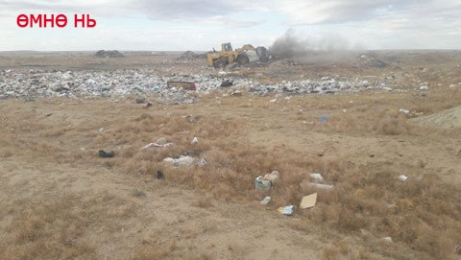
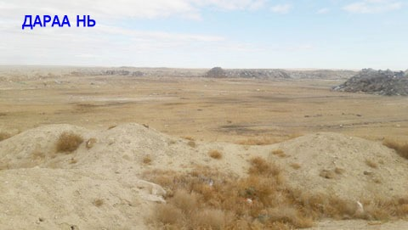
Байгаль орчны бодлогын хүрээнд:
"Хоггүй цэвэрхэн Монгол" аяны хүрээнд сумын төв хогийн цэгийн ил задгай асгагдсан хог, мөн 18-р зөрлөг, засмал замын зүүн талд байрлах "Монгол зоог" цайны газрын хойд талд байрлах томоохон хогийн цэгүүдийг "Ганхүдрийн хүрд" ХХК-тай хамтран түрж овоолон эмх цэгцтэй болгож зарим хэсгийг нь булж тэгшлэв.

Slide 14
Санхүү,эдийн засгийн бодлогын хүрээнд:
Санхүү алба нь аймгийн татварын хэлтэс, төрийн сантай орлого зарлагын мэдээг тулган 9-р сарын мэдээ тайлангаа цаг хугацаанд нь хүлээлгэн өгсөн. Мөн Статистик болон Хөдөө аж ахуйн газарт холбогдох мэдээ тайланг цаг хугацаанд явуулж ажиллаа.
4 нягтлан бодогч 9-р сарын цалингуудаа бодож, гүйлгээгээ хийж, шилэн дансанд мэдээллээ цаг хугацаанд нь оруулж, мэдээ тайланг холбогдох байгууллагуудад цаг тухайд нь гаргаж өгсөн.
Орон нутгийн төсвийн байгууллагын өглөг 16,635,4 мянган төгрөг, Орон нутгийн төсвийн байгууллагын авлага 10,115,1 мянган төгрөг, Тусгай зориулалтын төсвийн байгууллагын авлага 4,684,5 сая төгрөг, тусгай зориулалтын байгууллагын өглөг 55,387,6 мянган төгрөг байна. Тухайлбал: Тусгай зориулалтын байгууллагуудын өглөг их хэмжээгээр нэмэгдсэн нь сургуулийн цалин нэмэгдсэнтэй холбоотойгоор Цалин, НДШ-ийн өглөг үүссэн байна.

Slide 15
АНХААРАЛ ХАНДУУЛСАНД БАЯРЛАЛАА

